Slide 1

Giảng viên hướng dẫn: TS. Tô Thanh Hải
WEBSITE BÁN NHẠC CỤ
Sinh viên thực hiện: Nguyễn Nhựt Thịnh

Slide 2
Tổng quan về đề tài
Dự án này nhằm xây dựng một nền tảng trực tuyến để bán các loại nhạc cụ đa dạng, từ guitar, piano cho đến các nhạc cụ dân tộc truyền thống.

Slide 3
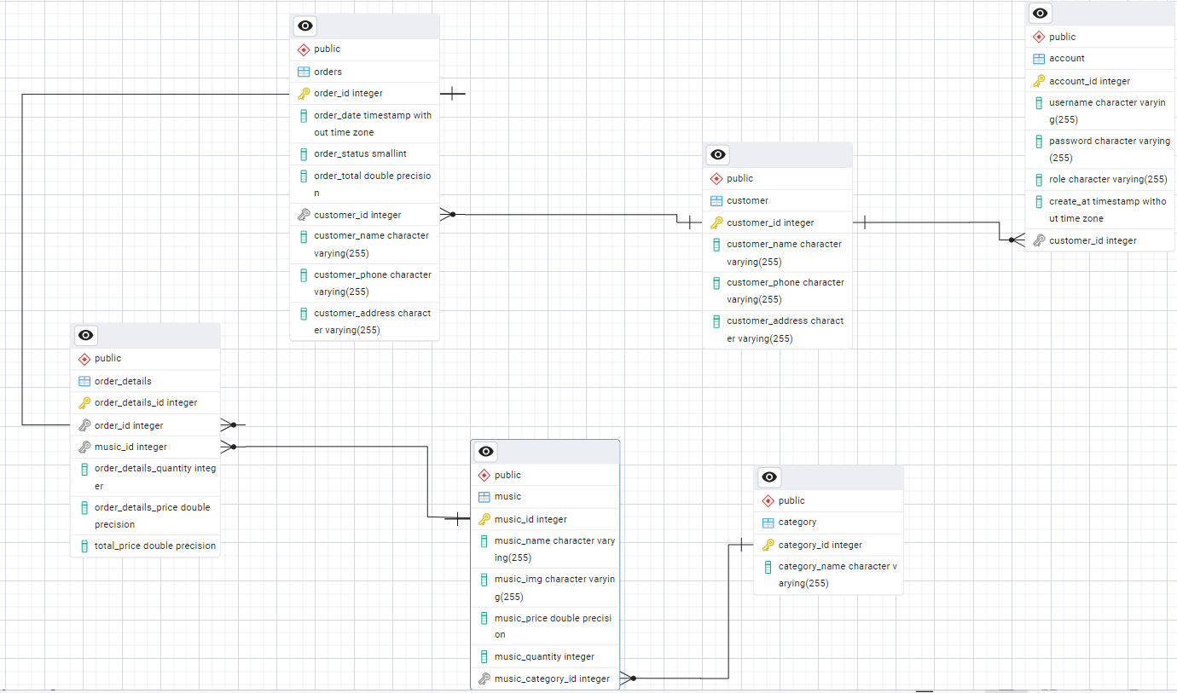

Slide 4






Công nghệ sử dụng
Frontend:
Framework: Angular.
UI: Bootstrap.
IDE used: Visual studio code.
Backend:
Framework Java: Spring Boot.
IDE used: IntelliJ.
Database:
Database Management System: PostgreSQL.

Slide 5

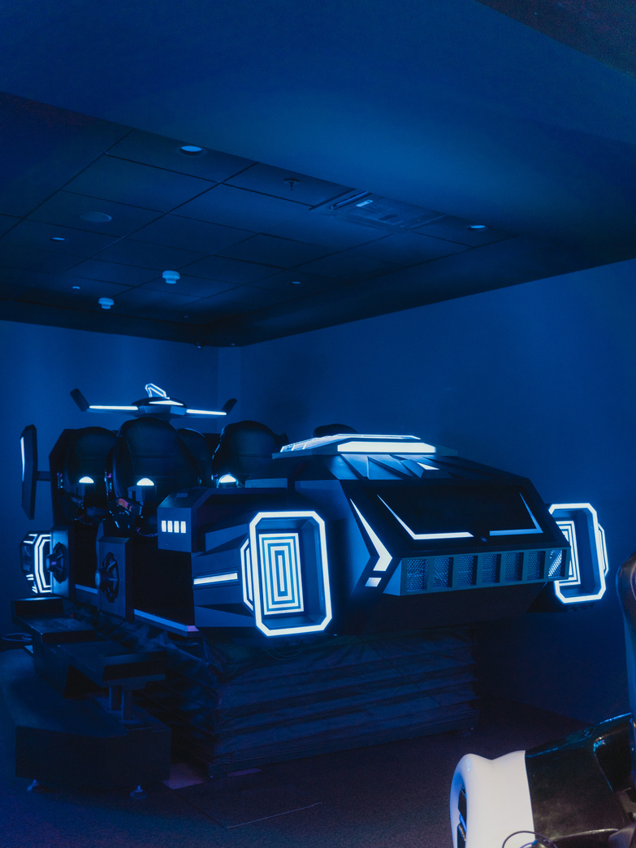

Kết quả đạt được
Xây dựng được các chức năng cơ bản cho website bán nhạc cụ bằng angular, spring boot
Tuy nhiên, giao diện chưa thân thiện với người sử dụng, gặp nhiều khó khăn trong tiếp cận công nghệ mới, còn thiếu nhiều tính năng
Hướng phát triển: cải thiện giao diện để tối ưu trải nghiệm cho người dùng, mở rộng thêm nhiều chức năng đáp ứng nhu cầu người dùng

Slide 6
DEMO

